Slide 1
モーショントランスファーに基づく演技動作評価法
亀田研究室
斉玉
８/１０ 中間発表

Slide 2
目次
1 成果
2 動物練習の概要
3 研究目的
3 研究背景
5 研究方法
6 研究结果
7 結論
8 後の研究

Slide 3
成果
動物練習 [1]の開発過程と動物練習課程の現状を初めてまとめた。
サルのキーポイントに基づくデータセットが作成され、後続の研究者が標的を検出するためのデータ基盤を提供できる。
実験は、人間と四足動物の間でも動きの伝達を行うことができることを示しています。
モーショントランスファーに基づいて、学生の内省方法が提案される。

Slide 4
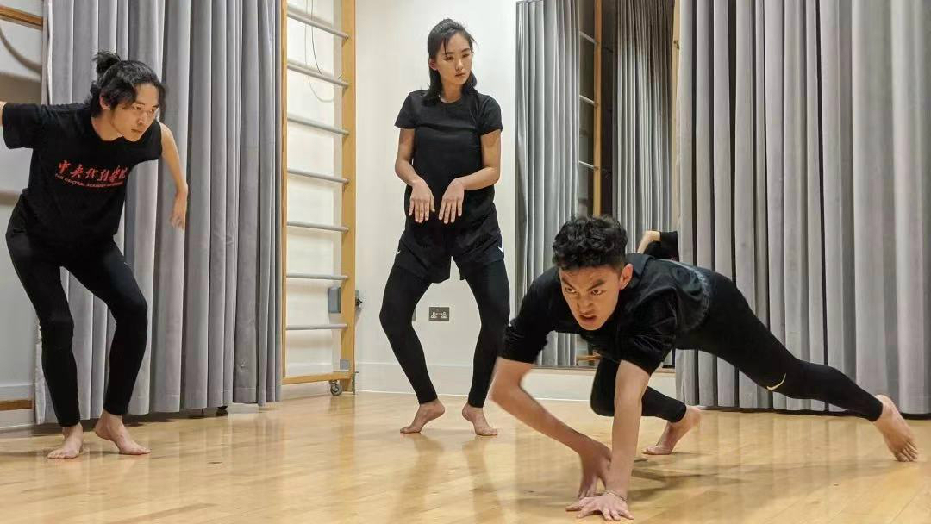
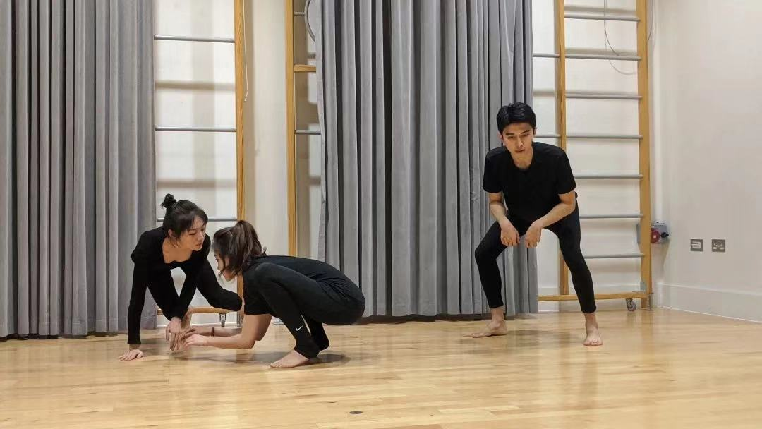
動物練習の概要
動物練習の理論は、ソ連の演出家、スタニスラフスキーが提唱した俳優のトレーニング方法。
現在は演技専攻の基礎課程に多く応用している。通常、大学1年、学生たちは16週間の動物練習課程を行う。
動物練習課程の学習内容は、動物の「行、食べる、寝る、狩猟」などの動作を観察して模倣し、練習中、学生たちは賢いサル、獰猛なトラ、攻撃的な雄鶏など、動物の鮮やかな模倣を通じて、肢体の柔軟性を鍛え、舞台での心身のリラックスを実現する。
動物を模倣した学生

Slide 5
動物練習の概要
動物練習課程の現状をまとめて分析する。
本論文は、ロシア、中国、日本、および米国における動物練習課程の設定と演技専攻の授業現状を調査する。
一般的な動物練習課程は、次の3つのフェーズに分けられる。
1 観察。
2 練習。
3 試験。

Slide 6
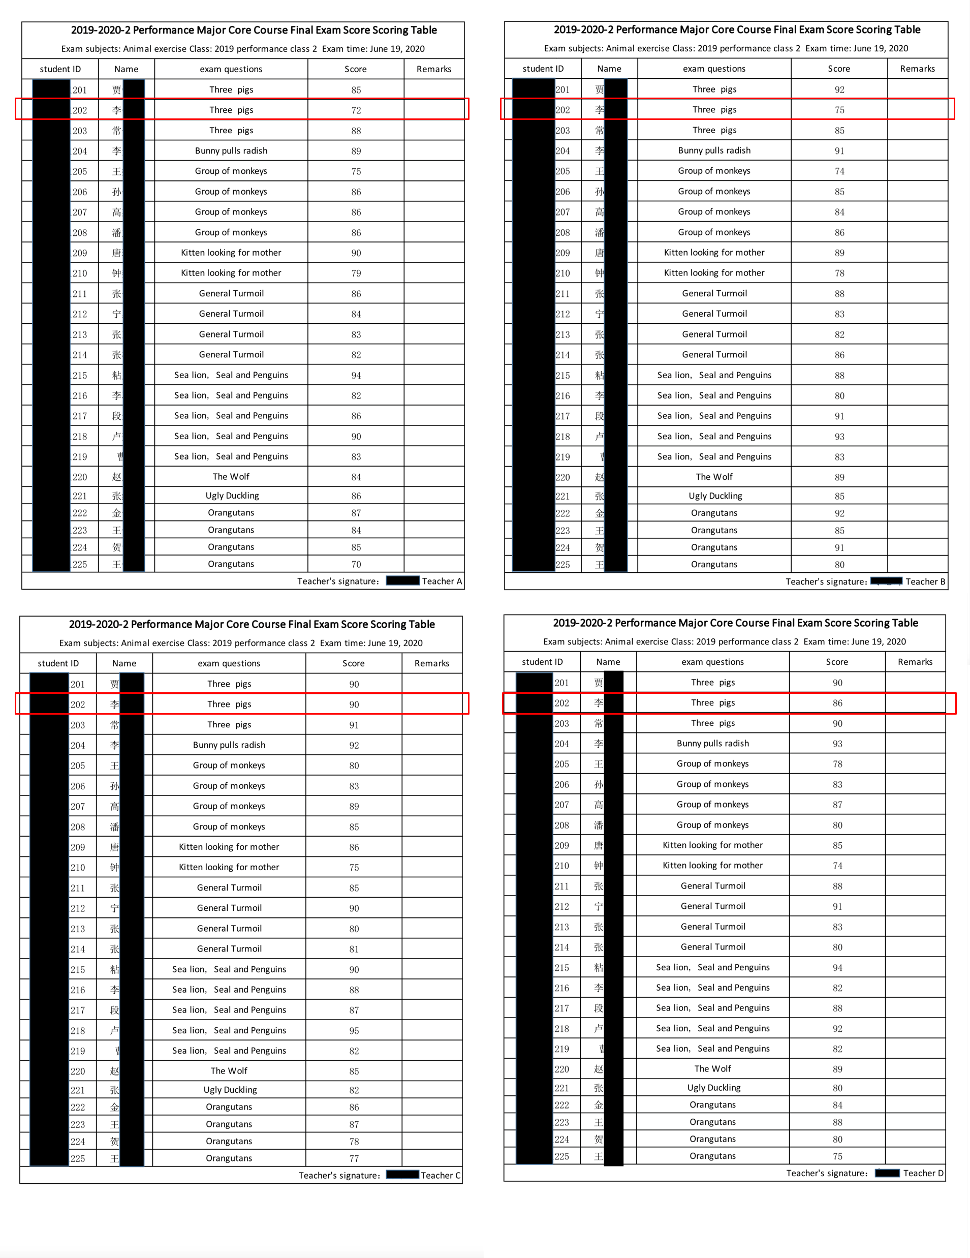
動物練習の概要
教育で発生する問題：
動物練習課程には統一された評価基準がなく、教授法も異なるため、教師は教科書の動物練習理論と教育経験に基づいてのみ、課程の内容を学生に教えることができる。 この教師と学生の間の口頭での教えと、内面の理解な指導方法は、必然的に教育の偏りにつながる。
この表は、異なる教師が同じ生徒を採点するもの。 生徒の202番のスコアからわかるように、4人の教師が与えたスコアは大きく異なる。

Slide 7
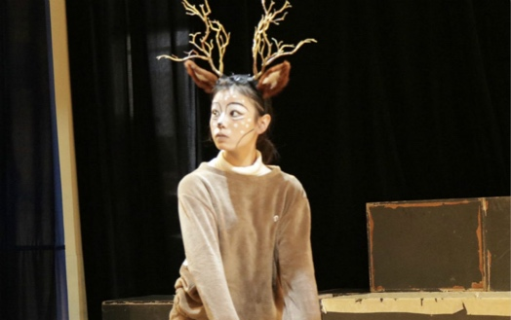
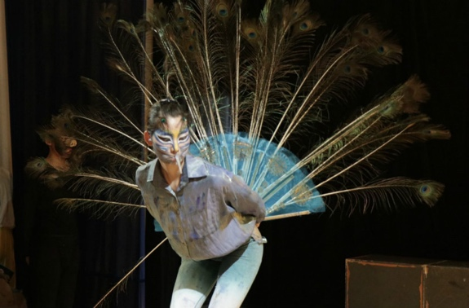
動物練習の概要
学生学び時の問題
学生は、学習過程において道具に頼りすぎており、動物練習課程で学びたい能力を無視することもある。
学生は教師の評価に頼りすぎて、自分の状況を無視し。一部の学生は、より良い試みをあきらめるだけでなく、一部の学生が自分の限界を達成し、低得点を達成する原因となる。
学生は化粧や道具を使いすぎ模倣した動物を強調する

Slide 8
研究目的
上記の問題を解決するためには、動物練習課程の統一された評価基準を提供し、さまざまな教師が客観的なスコアを与え、学生に内省的な環境を提供できるようにする必要があると考えている。
動物練習課程における非客観的な教師の採点の問題を解決するために、モーショントランスファーに基づく評価システムを作成した。
動物練習課程で学生が学ぶ時発生の問題を解決するために、学生の内省能力を向上させる方法を提案した。

Slide 9
研究背景
モーショントランスファー ：
モーショントランスファー技術とは、ソース モーション ビデオ内のオブジェクトのアクションをターゲット オブジェクトに転送し、ターゲット モーション ビデオを生成すること。既存のモーショントランスファーは、主に人と人の間の立位姿勢の各動作に用いられ、人の姿勢のキーポイントに基づいて、ビデオが異なる主体を見る複雑な動作を実現できます。与えられた 2 つの簡単なビデオ、対象者のパフォーマンスを合成したい、もう 1 つは元のビデオであり、彼のアクションを対象者に転送したい。しかし、これらの現在の動きは、立った姿勢である四肢の動きには適していない。

Slide 10
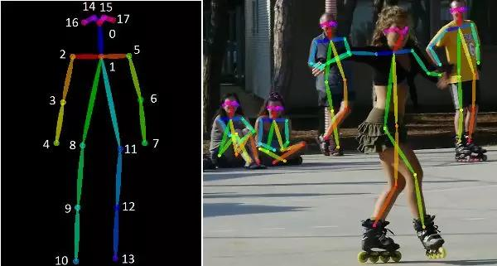
研究背景
データセット：
Cocoデータセットは、大規模なオブジェクト検出、セグメンテーション、およびキャプション データセット，25,000の注釈付きボディ画像がある，これには、鼻、手足、膝など、17 のキー ポイントのラベルが含まれる。coco データセットを使用して openpose モデル[4]をトレーニングし、人間の姿勢を識別する。オブジェクト検出データセットの中で、動物関連の姿勢認識データセットは見たことがない。
coco データセットの例

Slide 11
研究背景
画像類似度測定：
LPIPS[5]は、画像の類似性を判断するための知覚メトリックとして深度機能を使用するインデックス。
これは、SSIMやPSNRなどの広く使用されている構造評価指標とは異なる。 2つの画像の類似性を評価するために、より人間らしい知覚方法を使用する。
動物摸倣はパフォーマンス能力を向上させる方法であるため、最終的には観客に見せられる。 現時点では、視覚的な類似性が特に重要であるため、動物摸倣の評価基準としてLPIPSを選択する。

Slide 12
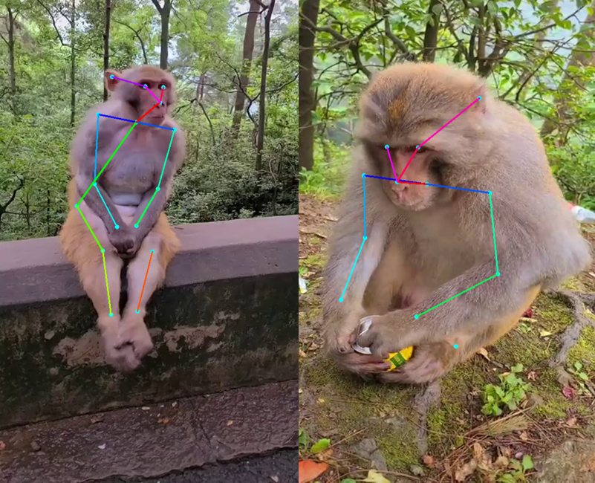
研究方法
サルの姿データセットを作成
まず、サルという特徴が明らかで、動物の練習課程で使う頻度の高い動物を実験主体として選んだ。
現在のモーショントランスファーは立っている人間の姿勢規範にしか適用されておらず、這うなどの他の動作の規範化効果には理想的ではない。
図に示すように、キーポイント情報のみを含むマカク用のcoco形式のデータセットQMonkeyを作成した。これには、8つの異なるサルのビデオからの1428枚の画像が含まれている 。現在、データセットの数が少ないため、効果的に識別できるサルはごくわない。
Qmonkeyデータセットのイメージ

Slide 13
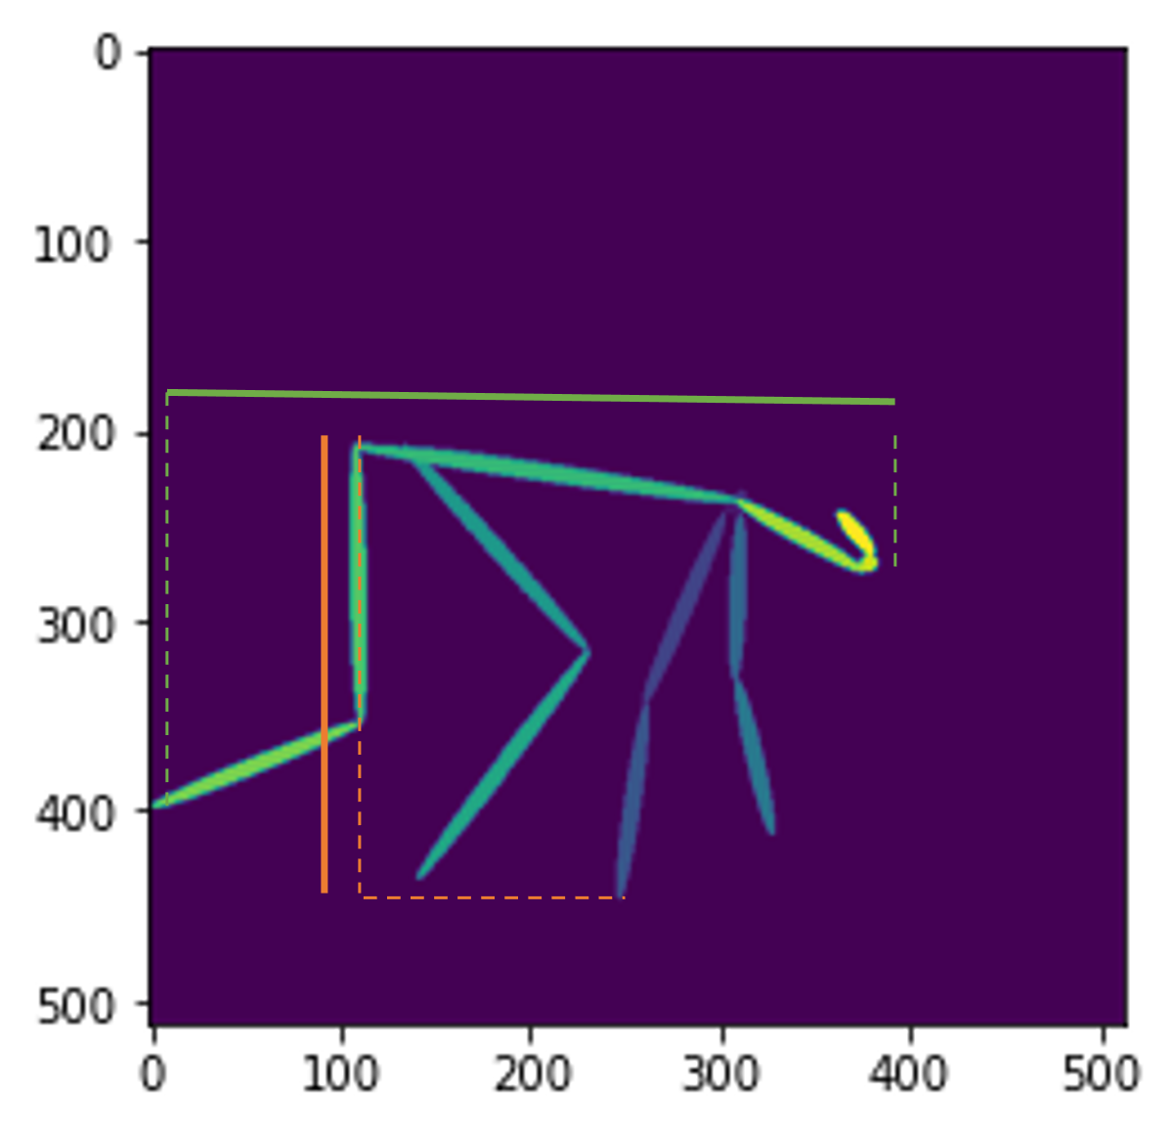
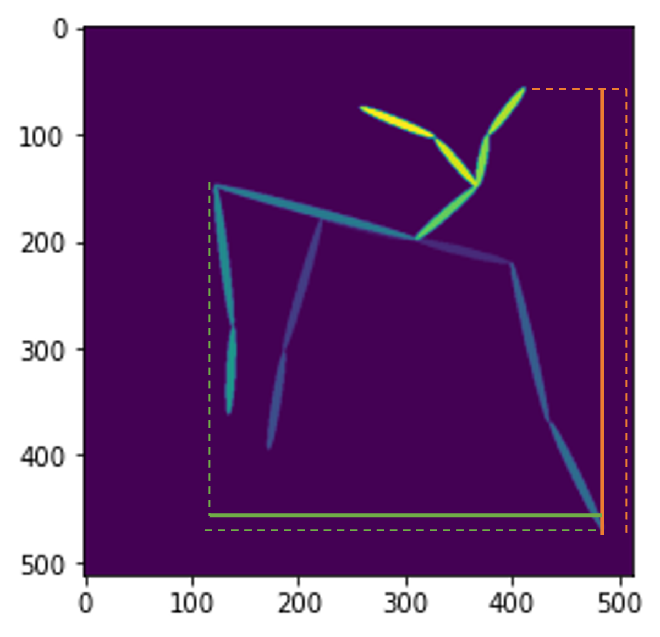
研究方法
ターゲットスケールの正規化
人と人の動作遷移では、ソース人物とターゲット人物のスケールが一致しないと、ターゲット人物が背景や周囲の物体に対して大きく見えたり、浮遊して見えたりする可能性がある。この問題に解決するために、Chan らは、グローバル ポーズ正規化の方法を考案した（ everybody ）。ソース ビデオ キャラクターの近点、遠点、鼻、足首の 4 つの座標を基準として使用して、ターゲット ビデオ キャラクターの位置を修正し、生成されたターゲット ビデオをよりリアルにします。しかし、 everybody[3]の正規化法は本研究の四足動物には適用されないため,本研究では新しい正規化法を提案した。
Wscale = (Mwidth/ Pwidth) -1
Hscale = (Mhigh/ Phigh) -1
計算の例

Slide 14
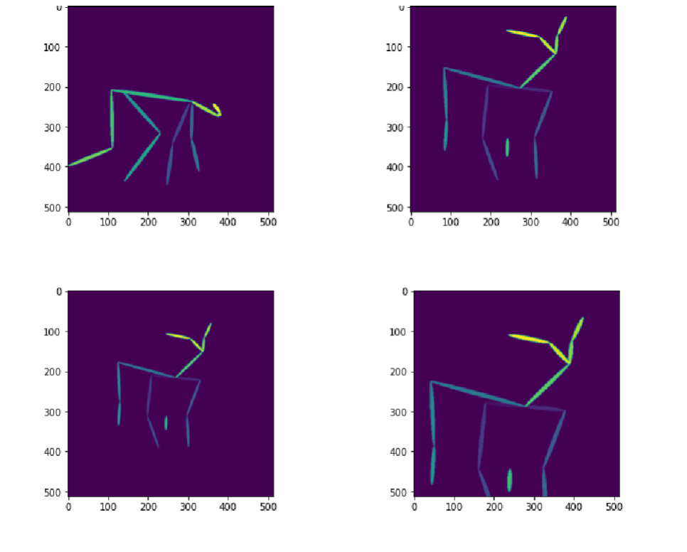
研究方法
本研究の正規化方法とeverybody[3]の正規化方法の比較図
人間がサルを模倣する図とサルの図に基づくモデルでは、本研究の正規化方法とeverybodyの正規化方法がそれぞれ姿勢図を生成したの手法では姿勢図のサイズが原図に近い。
Everybodyの正規化方法は、サイズが大きすぎると関節の一部が欠落している。
サルを模倣した人間の図
サルの図
私たちの
Everybodyの

Slide 15
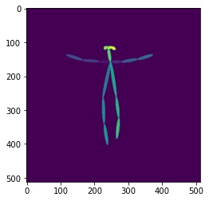
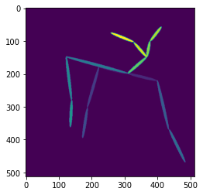
研究方法
動物練習の評価方法
2 組の比較プロットを使用して評価方法を構築する。
左のグループは、人間とサルの姿勢図であり、関節の屈曲の程度が類似しているかどうか、各四肢の方向を正確に反映することができる。 しかし、人間とサルの四肢の比率が異なるため、右のグループ、サルの元の画像、および生成された画像も必要。 これにより、2 つの画像セットの類似性データが得られる。
人とサルの姿勢図
サルの元の画像と生成された図

Slide 16
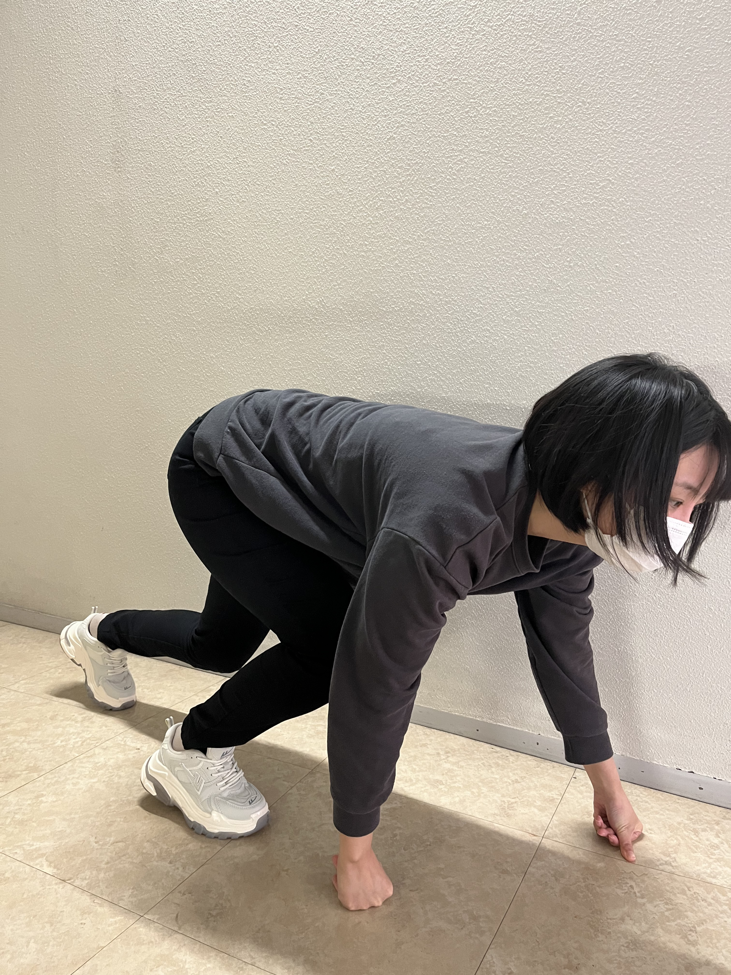
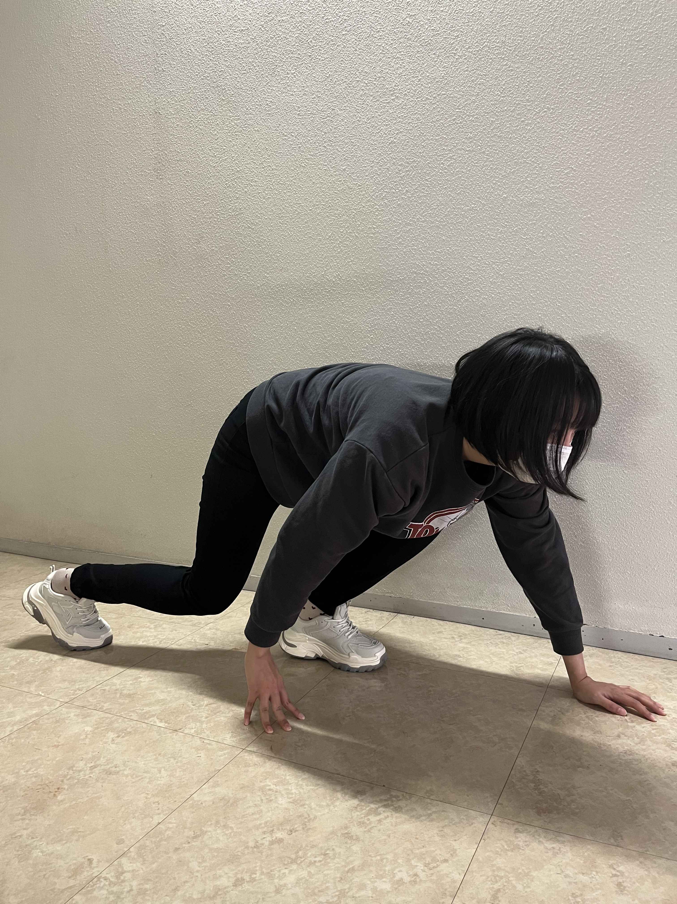
研究结果
次の写真は、サルを模倣した2枚の写真を示している。サルの歩行時に同じ側の後肢が前肢に近いか離れた状態にある2枚の模倣サルの写真を示しており、左の被験者はサルの歩行を模倣する際に四肢の走行順序に注目し、姿勢ではサル歩行とより類似しており、左の対比は0.309であった。
右側の画像は,被験者が歩行中に比較的カジュアルであり、四肢の動きがサルと一致せず、比較値は比較的高く、0.366であった。 動物摸倣の毎日の訓練では、学生はこれらの値に基づいて自分のパフォーマンスの認識を持つことができる。 動物練習の試験では、これらの値はまた、教師のスコアのための高い基準を提供する。
左の模倣の類似性は高く、右の模倣の類似性は低い

Slide 17
研究结果
動物練習試験の採点基準には、一般的に次のようないくつかの採点基準がある。
S：行動のリズム、感情（表現）、身体の協調、肢体の表現力が非常に優れており、鮮やかでリアルな動物のイメージで、動物の模倣を独立して完成することができる。
A：独立して動物の模倣演技を完成することができ、動作のリズムは十分に達成されていないが、情緒（表情）は比較的良く、一定の肢体表現能力があり、動物の模倣の情景に投入することができる。
B：独立して動物の模倣演技を完成することができて、一定の可塑性があって、しかし動作のリズム、肢体の表現力は普通で、情緒（表情）は十分に適切ではなくて、形作った動物のイメージは明確ではない。
C：一部の動物の行動や行動を簡単にまねることができ、動物のイメージが十分に明確でない。
D：動物の模倣演技をする勇気がないか、したくない。行動動作は動物のイメージに合わず、演技課題を達成できない。
試験中には3 ~ 5人の演技専門教師がいて、共同で採点し、平均点をとって生徒の成績証明書を作成します。

Slide 18
研究结果
評価システムの規格詳細
まず、50組の比較画像を採点してもらうために、20人の演技専攻教師を見つけた。比較画像の各グループには、サルの元の画像と、サルの動作を模倣した人間の画像 10 枚、合計 510 枚の画像が含まれている。教師たちはそれぞれ模倣者の肢体動作、歩行規則などの面から採点を行い、評価は高い順にS、A、B、C、Dとなった。上記および本研究の計算方法に基づいて、これらの実験画像の姿勢図および生成図をそれぞれ数値計算し、平均値を取った。これらの画像の採点比較を分析することで、点数区間が得られた。

Slide 19
研究结果
実験結果によると、教師が与えた成績がSである模倣画像の数値はすべて0.3未満であり、教師が与えた成績がDである模倣画像の数値はすべて0.4より大きい。この数値区間に基づいて、私たちはこの採点基準を得て、複数の演技専門教師のコメントに基づいて、姿勢図と画像を生成する数値を利用して、動物練習の課程で、学生の日常学習と試験の採点に簡潔な参考基準を提供することを望んでいる。
数値 | 評価
＜0.3 | S
0.3-0.33 | A
0.34-0.37 | B
0.37-0.4 | C
＞0.4 | D

Slide 20
研究结果
動物摸倣の毎日の練習とテストスコアでは、教師はデータに基づいて、より客観的に学生を採点することができる。 LPIPSを利用して、一連の実験的な比較を通じて、本研究は、学生を採点するために、数値を標準化する評価基準を導き出している。 その後も改善が行われる。

Slide 21
進行中の研究
這う姿勢でのモーショントランスファー
上記の研究によって、動物練習の採点基準が得られたが、この方法は実際に使用する上でいくつか複雑になる。学生が動物練習で学ぶために、より簡潔な自省方法があるように、這う姿勢でのモーショントランスファー研究を行った。

Slide 22
進行中の研究
這う姿勢でのモーショントランスファー
以上より、モーショントランスファーとは一般的に人のモーショントランスファーを意味し、元のビデオ中の人物の動作をターゲットビデオの人物に遷移させ、ターゲット人物が元の人物の動作で運動するビデオを生成することを知っている。これは非常に興味深い技術であり、俳優が難しい動作を完成できない場合には、モーション トランスファーを使用してアクターがショットを完成できるようにすることを想像できる。もちろん、現在のモーション トランスファー技術はまだこのレベルに達せず、多くの要因が他の分野での応用を制限している。例えば、効果的なモーション トランスファーモデルを訓練するには、単純で無地の背景を使用し、キャラクターはできるだけ同じ位置に固定し、目標人物の動きデータを大量に必要とし、元のキャラクターの動作をできるだけ最大限に再現などが必要である。既存の研究方向の多くは、元人物と目標人物の肢体関係を是正し、より明確な画像の移行を生成することに力を入れており、上記の問題を解決することはできない。
現在のモーショントランスファーは、元の人物と目標の人物の動作が接近してこそ良い生成効果があるため、模倣に基づくモーショントランスファーのようなものだと考えられている。

Slide 23
進行中の研究
這う姿勢でのモーショントランスファー
動物練習では、学生と教師の間の相互模倣も、学生が動物の動作を学ぶのも、最終的には模倣行為である。モーショントランスファーを使用して、模倣する動物と学生の動きを転写します。模倣が類似している場合、生成される画像は明確になる;模倣が類似していない場合、明確な画像を生成することは難しい。

Slide 24
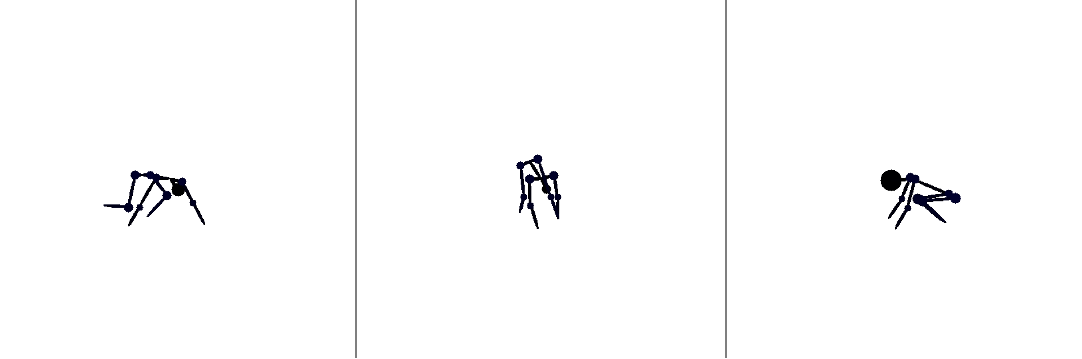
進行中の研究
這う姿勢でのモーショントランスファー
現在進行中の研究では、従来の研究におけるグローバル標準化とモーションリダイレクトを異なるデータ処理方法を提案する。すべてのポーズデータを同じ位置に固定し、トレーニングデータのモーショントランスファー後の画像として関節角度情報を追加する。より良い学習効果を達成するために、比較方法で模倣の類似性の参照を学生に提供し、より直感的に自分の行動と模倣ターゲットの違いを発見する。
ジョイントのデータ情報記入例図

Slide 25
発表実績
1，Qi, Y.; Zhang, C.; Kameda, H. HISTORICAL SUMMARY AND FUTURE DEVELOPMENT ANALYSIS OF ANIMAL EXERCISE.
In Proceedings of the ICERI2021 Proceedings. IATED, 2021, 14th annual International Conference of Education, Research and Innovation, pp. 8529–8538.
2，Qi, Y.; Zhang, C.; Kameda, H. Animal Exercise: A New Evaluation Method. Journal of Computer Science Research 2022, 4, 24–30.
3，投稿中，国際学術雑誌《AI》に投稿を审查中。

